Slide 1


[GRAF ALGORITMI]: S E M I N A R ChristmasTravel
SVEUČILIŠTE U SPLITU
SVEUČILIŠNI ODJEL ZA STRUČNE STUDIJE Diplomski stručni studij Primijenjeno računarstvo
Student: Anamarija Papić Nositeljica predmeta: Ljiljana Despalatović, v. pred.
Split, 18. prosinca 2023.

Slide 2


1. Opis problema
Općeprihvaćena istina je da je film "Die Hard" najbolji božićni film svih vremena. I baš kao John McClane na početku filma, milijuni ljudi svake godine lete kući za Božić. Ovaj problem odnosi se na zračna putovanja.
Yippie-ki-yay!

Slide 3
1. Opis problema
U Absurdistanu postoji N zračnih luka. Do sada je postojala samo jedna aviokompanija (vlasništvo Velikog Vizira) koja je pružala letove između svih zračnih luka. Međutim, Veliki Vizir primijetio je da aviokompanije ponekad imaju problema s popunjavanjem aviona, što Velikog Vizira stoji novca. Veliki Vizir unajmio je skupinu analitičara, i nakon nekoliko mjeseci otkrili su problem u osnovi: mogućnost letenja neparnog broja segmenata. Obične avionske karte u Absurdistanu ponekad se nazivaju hobbit kartama (kako idu "tamo i natrag"). Na primjer, ako osoba leti iz A preko B do C, možemo očekivati da će se kasnije vratiti iz C preko B do A, putujući ukupno četiri segmenta. Ako bi umjesto toga uzeli izravan let iz C u A, ukupan broj segmenata letova naših putnika sada bi bio neparan, a to je razlog zašto se svi avioni (svaki s parnim brojem sjedala) ne mogu popuniti točno. Ili, barem, to je ono što su analitičari rekli Velikom Viziru, prije nego što su uzeli svoju plaću i brzo napustili zemlju.

Slide 4
1. Opis problema
Kako god bilo, Veliki Vizir odlučio je potpuno riješiti ovaj problem. Njegova odluka bila je sljedeća:
Od ovog trenutka će postojati A zasebnih aviokompanija u Absurdistanu. (Svaka od njih naravno vlasništvo Velikog Vizira.)
Za svaki par zračnih luka, točno jedna od tih aviokompanija mora letjeti izravne letove između njih, u oba smjera.
Svaka aviokompanija mora zapravo izvršiti neke letove.
Karta se mora kupiti s određenom aviokompanijom. Karta mora sadržavati niz letova koje nudi ta aviokompanija. Letovi moraju biti uzastopni (svaki počinje tamo gdje je prethodni završio), a posljednji let mora vratiti putnika na zračnu luku gdje je karta započela.
Ne smije biti moguće kupiti kartu s neparnim brojem letova.
Saznajte može li se plan Velikog Vizira provesti. Ako ne može, vratite prazan niz String[]. Ako može, vratite String[] s N elemenata, svaki sadrži N znakova: '-' na glavnoj dijagonali i jedno od prvih A velikih slova engleske abecede svugdje drugdje. Za svaki različiti i j, znakovi na [i][j] i [j][i] u povratnoj vrijednosti moraju biti jednaki i predstavljati aviokompaniju koja leti između zračnih luka i i j. Bilo koji važeći odgovor bit će prihvaćen.

Slide 5
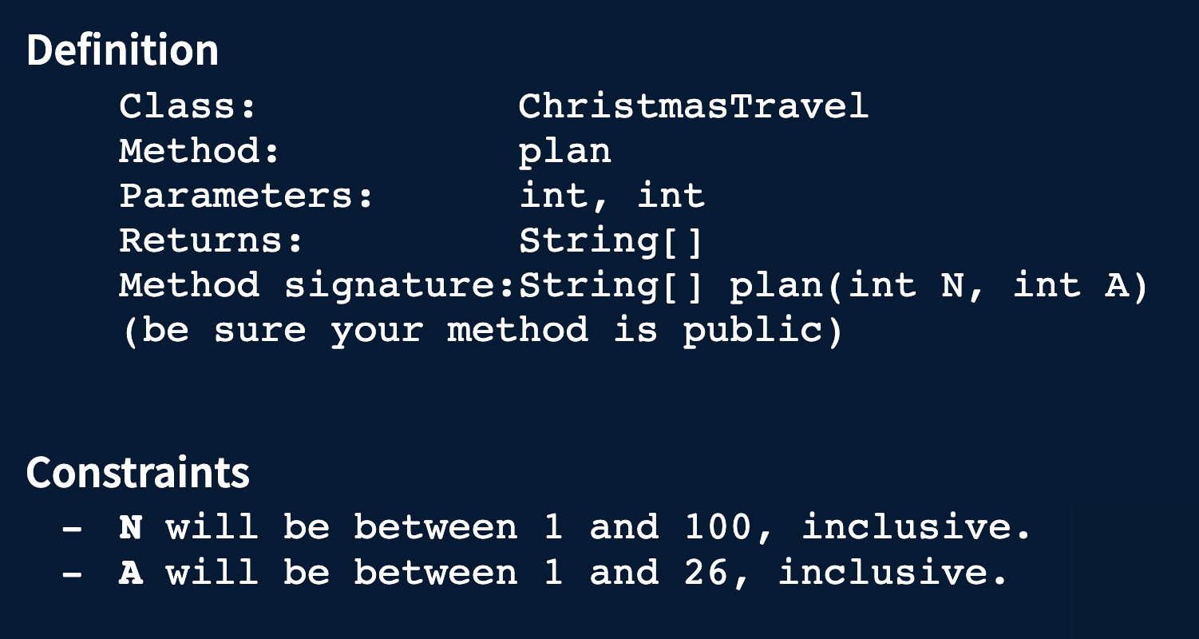
2. Definicija i ograničenja

Slide 6
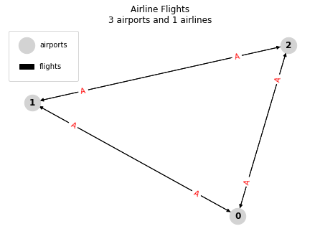
3. Primjeri
0)
N = 3
A = 1
Returns: { }
There is no solution. If we had three airports and a single airline, people could buy a ticket with an odd number of flights. An example of such a ticket is a ticket with the flights 2 -> 0 -> 1 -> 2.
Matrica susjedstva:
0 1 2
0 - - -
1 - - -
2 - - -

Slide 7
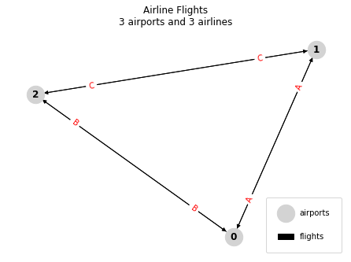

3. Primjeri
1)
N = 3
A = 3
Returns: {"-AC", "A-B", "CB-"}
Remember that each airline must fly some segments, so each of the letters 'A', 'B' and 'C' must appear in the output for this test case (exactly twice). All correct answers for this test case can be obtained from the one shown in the example by permuting 'A', 'B', and 'C'.
Matrica susjedstva:
0 1 2
0 - A C
1 A - B
2 C B -

Slide 8
3. Primjeri
2)
N = 5
A = 3
Returns: {"-ABAB", "A-ACC", "BA-AC", "ACA-B", "BCCB-"}
The example output describes the following situation:
Airline 'A' executes the flights between the following pairs of airports: 0-1, 1-2, 2-3, 3-0.
Airline 'B' executes the flights between the following pairs of airports: 2-0, 0-4, 4-3.
Airline 'C' executes the flights between the following pairs of airports: 3-1, 1-4, 4-2.
We can easily verify that none of these airlines can sell a valid ticket with an odd number of flights.
Matrica susjedstva:
0 1 2 3 4
0 - A B A B
1 A - C C C
2 B A - A C
3 A C A - B 4 B C C B -

Slide 9
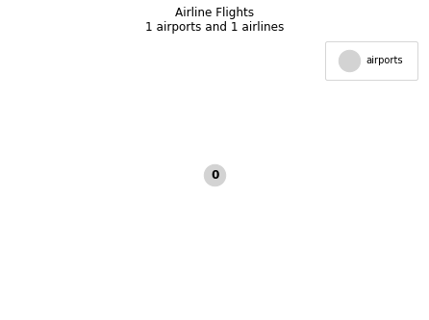
3. Primjeri
3)
N = 1
A = 1
Returns: { }
If there is just one airport, no flights are possible, so the only airline in this country does not fly anywhere. This contradicts the requirement that each airline must actually fly some flights.
Matrica susjedstva:
0
0 -

Slide 10
3. Primjeri
4)
N = 6
A = 5
Returns: {"-ACEDB", "A-BDCE", "CB-AED", "EDA-BC",
"DCEB-A", "BEDCA-" }
In the example output, each airline has exactly one flight out of each airport.
Thus, obviously, each valid ticket people can buy just goes back and forth between two airports one or more times, and therefore there are no valid tickets with an odd number of flights.
Of course, this is just one of very many valid solutions.
Matrica susjedstva:
0 1 2 3 4 5
0 - A C E D B
1 A - B D C E
2 C B - A E D
3 E D A - B C
4 D C E B - A
5 B E D C A -

Slide 11
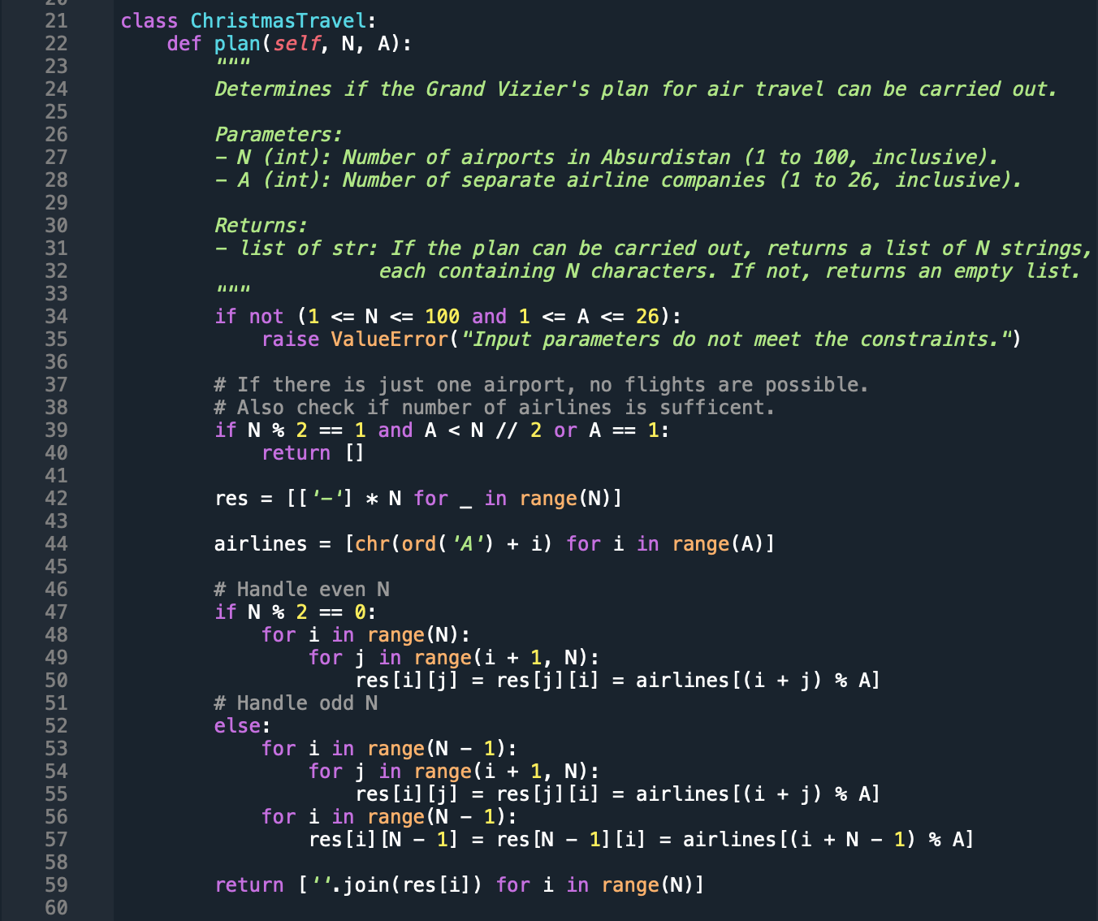
4. Implementacija
Provjera uvjeta
Provjera broja aerodroma / avioprijevoznika
Inicijalizacija matrice rezultata – plana letova
Stvaranje liste avio-kompanija
Popunjavanje matrice za parni N
Ako je N paran, popunjava matricu rezultata avio-kompanijama za direktne letove između svaka dva različita aerodroma.
Popunjavanje matrice za neparan N
Ako je N neparan, prvo popunjava matricu za direktne letove, a zatim dodatno postavlja avio-kompanije za letove prema i iz zadnjeg aerodroma kako bi se osiguralo da nema karata s neparnim brojem letova.
Pretvaranje rezultata u listu stringova i vraćanje

Slide 12
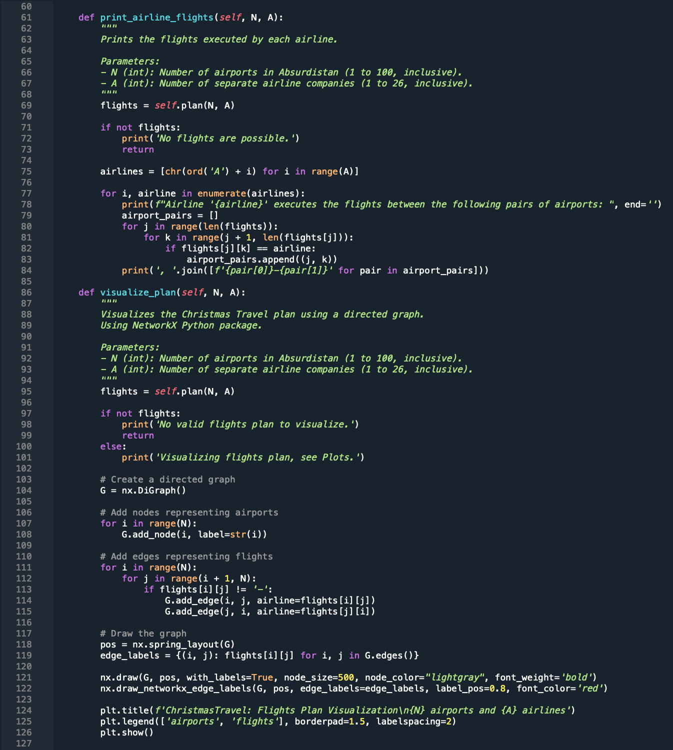

4. Implementacija – Dodatne funkcije

Slide 13
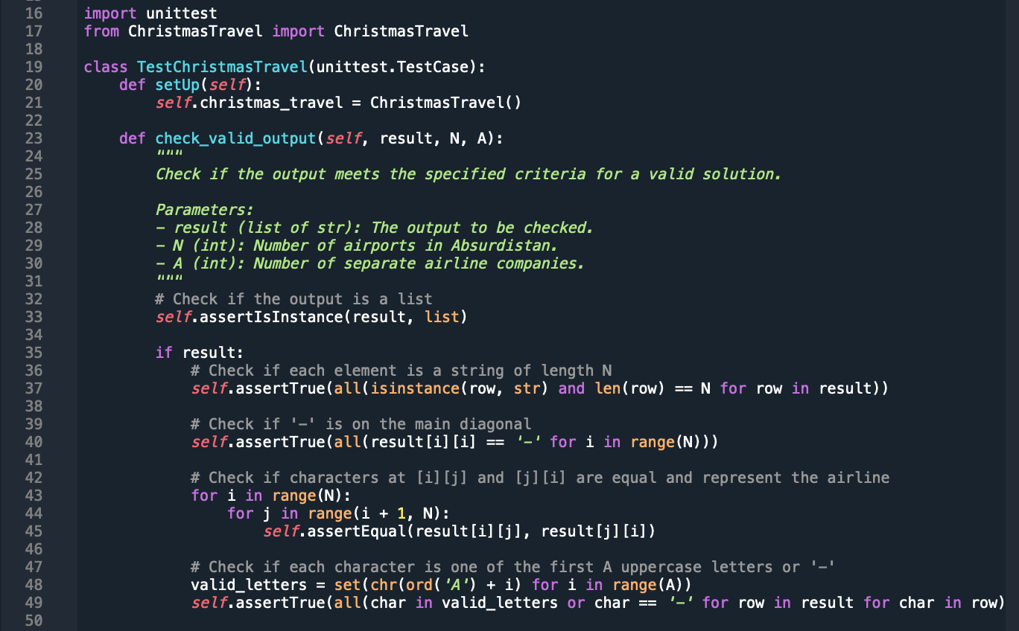
4. Implementacija – Testiranje

Slide 14
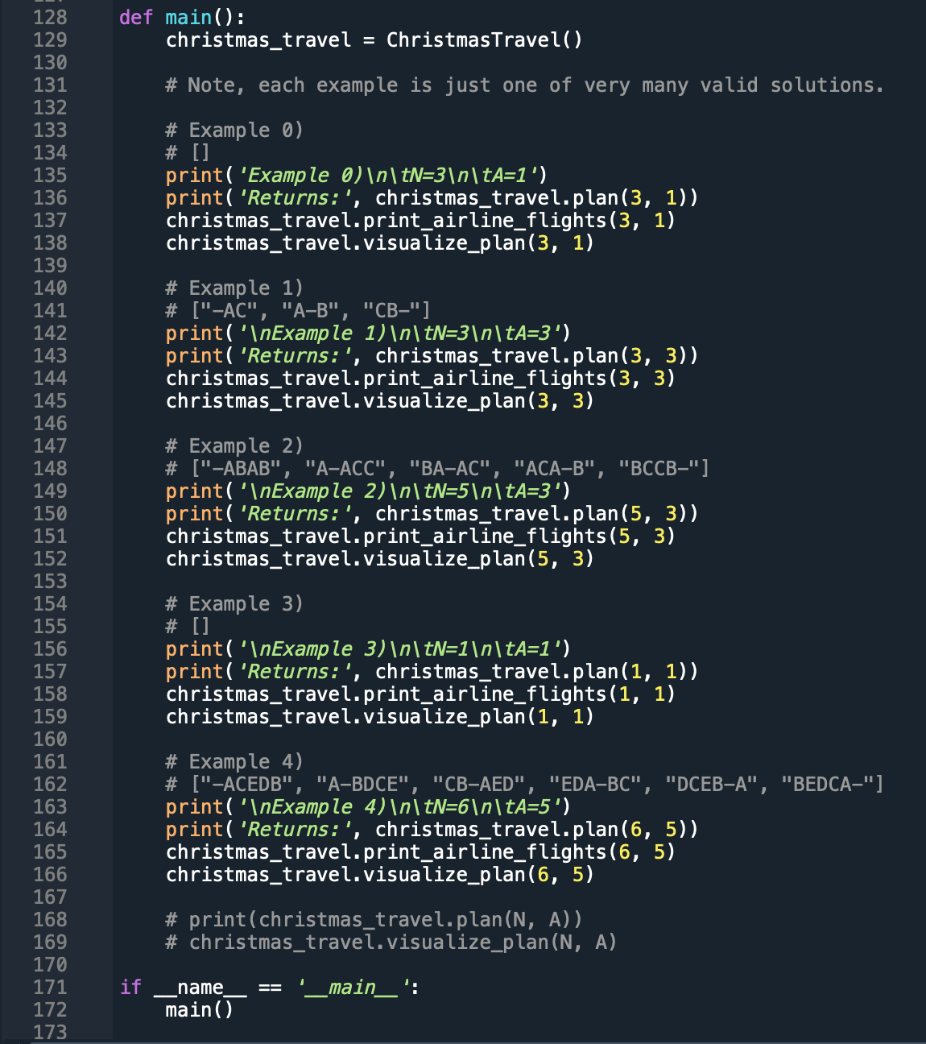
4. Implementacija – Izlaz funkcije
Matrica susjedstva:
0 1 2
0 - - -
1 - - -
2 - - -
Example 0)
N=3
A=1
Returns: []
No flights are possible.
No valid flights plan to visualize.
…
Example 3)
N=1
A=1
Returns: []
No flights are possible.
No valid flights plan to visualize.
…
Matrica susjedstva:
0
0 -

Slide 15
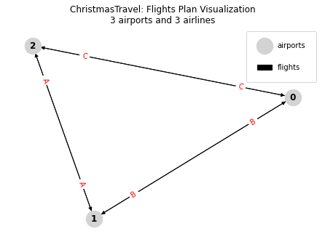
4. Implementacija – Izlaz funkcije
Example 1)
N=3
A=3
Returns: ['-BC', 'B-A', 'CA-']
Airline 'A' executes the flights between the following pairs of airports: 1-2
Airline 'B' executes the flights between the following pairs of airports: 0-1
Airline 'C' executes the flights between the following pairs of airports: 0-2
Visualizing flights plan, see Plots.
Matrica susjedstva:
0 1 2
0 - B C
1 B - A
2 C A -

Slide 16
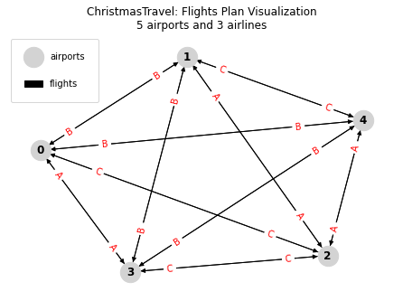
4. Implementacija – Izlaz funkcije
Example 2)
N=5
A=3
Returns: ['-BCAB', 'B-ABC', 'CA-CA', 'ABC-B', 'BCAB-']
Airline 'A' executes the flights between the following pairs of airports: 0-3, 1-2, 2-4
Airline 'B' executes the flights between the following pairs of airports: 0-1, 0-4, 1-3, 3-4
Airline 'C' executes the flights between the following pairs of airports: 0-2, 1-4, 2-3
Visualizing flights plan, see Plots.
Matrica susjedstva:
0 1 2 3 4
0 - B C A B
1 B - A B C
2 C A - C A
3 A B C - B
4 B C A B -

Slide 17
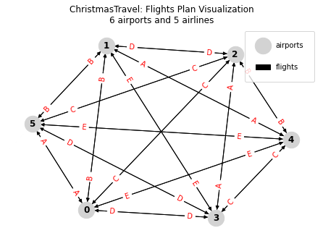
Example 4)
N=6
A=5
Returns: ['-BCDEA', 'B-DEAB', 'CD-ABC', 'DEA-CD', 'EABC-E', 'ABCDE-']
Airline 'A' executes the flights between the following pairs of airports: 0-5, 1-4, 2-3
Airline 'B' executes the flights between the following pairs of airports: 0-1, 1-5, 2-4
Airline 'C' executes the flights between the following pairs of airports: 0-2, 2-5, 3-4
Airline 'D' executes the flights between the following pairs of airports: 0-3, 1-2, 3-5
Airline 'E' executes the flights between the following pairs of airports: 0-4, 1-3, 4-5
Visualizing flights plan, see Plots.
4. Implementacija – Izlaz funkcije
Matrica susjedstva:
0 1 2 3 4 5
0 - B C D E A
1 B - D E A B
2 C D - A B C
3 D E A - C D
4 E A B C - E
5 A B C D E -

Slide 18
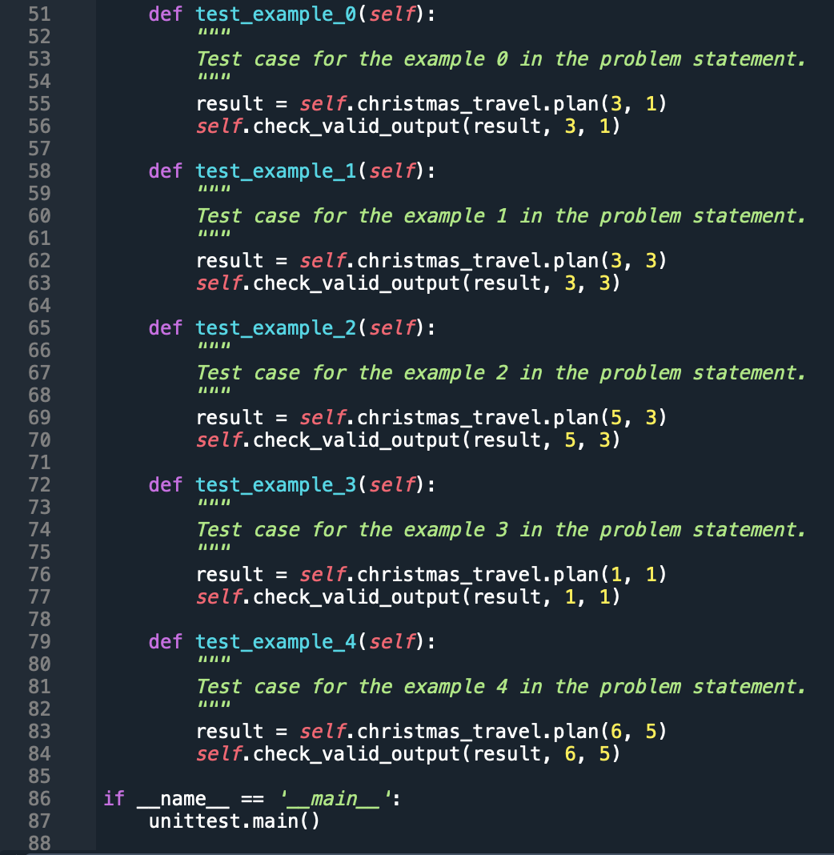
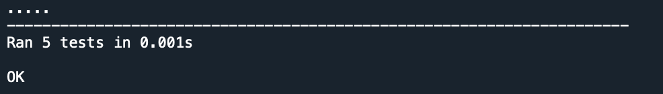
4. Implementacija – Testiranje

Slide 19
Hvala na pozornosti!

